Slide 1
PROYECTO CACAO
“MEJORAMIENTO DEL SERVICIO DE APOYO AL DESARROLLO PRODUCTIVO DE CACAOS AROMATICOS DE MONTAÑA EN EL DISTRITO DE SATIPO – PROVINCIA DE SATIPO – DEPARTAMENTO DE JUNÍN” CON CUI N°2466283
MONTO DE INVERSION TOTAL : S/. 4´455,171.00
PERIODO DE EJECUCION : 30 MESES
MONTO DE INVERSION POA 2025 ÁÑO 02 : S/. 1´616,030.21
PERIODO DE EJECUCION : 6 MESES
AVANCE FISICO : 39.73% VALORIZADO (S/ 642,100.89)
AVANCE FINANCIERO DEVENGADO GIRADO : 9.63% DEVENGADO GIRADO (S/. 155, 663.00)

Slide 2
PROYECTO CACAO
“MEJORAMIENTO DEL SERVICIO DE APOYO AL DESARROLLO PRODUCTIVO DE CACAOS AROMATICOS DE MONTAÑA EN EL DISTRITO DE SATIPO – PROVINCIA DE SATIPO – DEPARTAMENTO DE JUNÍN” CON CUI N°2466283
Nª DE BENEFICIARIOS : 1008 beneficiarios directos PERIODO DE EJECUCION
Nª DE LOCALIDADES DE INTERVENCION POA 2025 ÁÑO 02 : (10 CC. NN – 33 C. P – 2 organizaciones de productores
cacaoteras). EN EJECUCION SE TIENE 42 LOCALIDADES Y 7
ORGANIZACIONES.
RECURSO HUMANO : COORDINADRO, SUPERVISOR, 12 TECNICOS DE CAMPO, 6 ESPECIALISTAS, 01 ASISTENTE ADMINISTRATIVO, 01 AUXILIAR ADMINISTRATIVO (22 PERSONAS)

Slide 3
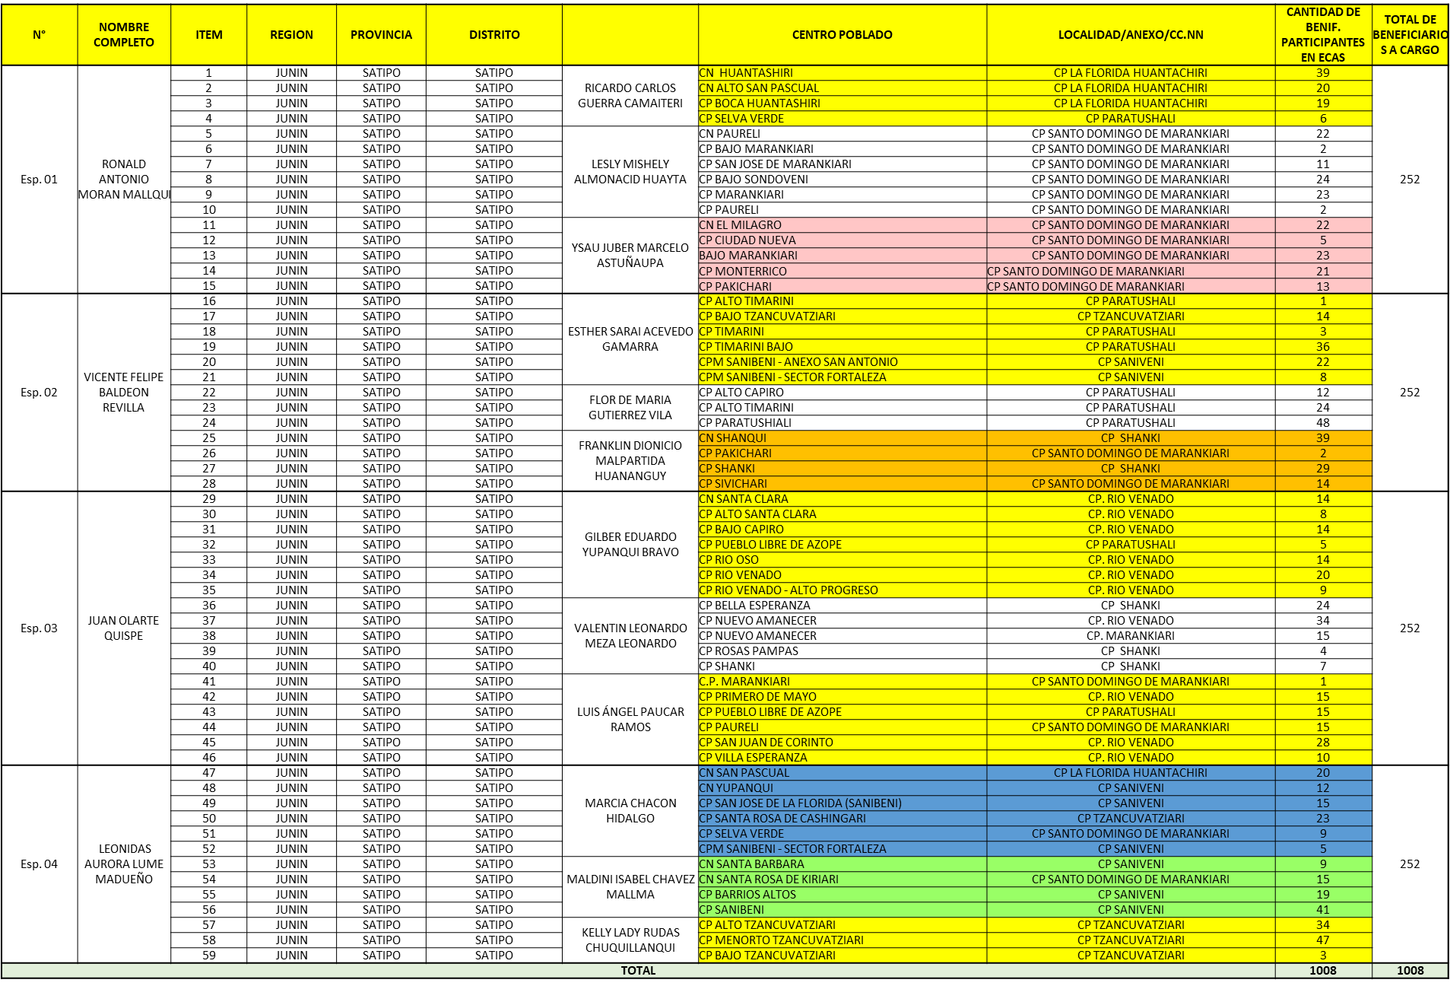
RECURSO HUMANO PROYECTO CACAO

Slide 4
PROYECTO CACAO
N° | NOMBRE COMPLETO | ITEM | REGION | PROVINCIA | DISTRITO |  | CENTRO POBLADO | LOCALIDAD/ANEXO/CC.NN | CANTIDAD DE BENIF. PARTICIPANTES EN ECAS | TOTAL DE BENEFICIARIOS A CARGO
Esp. 03 | JUAN OLARTE QUISPE | 29 | JUNIN | SATIPO | SATIPO | GILBER EDUARDO YUPANQUI BRAVO | CN SANTA CLARA | CP. RIO VENADO | 14 | 252
 |  | 30 | JUNIN | SATIPO | SATIPO |  | CP ALTO SANTA CLARA | CP. RIO VENADO | 8
 |  | 31 | JUNIN | SATIPO | SATIPO |  | CP BAJO CAPIRO | CP. RIO VENADO | 14
 |  | 32 | JUNIN | SATIPO | SATIPO |  | CP PUEBLO LIBRE DE AZOPE | CP PARATUSHALI | 5
 |  | 33 | JUNIN | SATIPO | SATIPO |  | CP RIO OSO | CP. RIO VENADO | 14
 |  | 34 | JUNIN | SATIPO | SATIPO |  | CP RIO VENADO | CP. RIO VENADO | 20
 |  | 35 | JUNIN | SATIPO | SATIPO |  | CP RIO VENADO - ALTO PROGRESO | CP. RIO VENADO | 9
 |  | 36 | JUNIN | SATIPO | SATIPO | VALENTIN LEONARDO MEZA LEONARDO | CP BELLA ESPERANZA | CP SHANKI | 24
 |  | 37 | JUNIN | SATIPO | SATIPO |  | CP NUEVO AMANECER | CP. RIO VENADO | 34
 |  | 38 | JUNIN | SATIPO | SATIPO |  | CP NUEVO AMANECER | CP. MARANKIARI | 15
 |  | 39 | JUNIN | SATIPO | SATIPO |  | CP ROSAS PAMPAS | CP SHANKI | 4
 |  | 40 | JUNIN | SATIPO | SATIPO |  | CP SHANKI | CP SHANKI | 7
 |  | 41 | JUNIN | SATIPO | SATIPO | LUIS ÁNGEL PAUCAR RAMOS | C.P. MARANKIARI | CP SANTO DOMINGO DE MARANKIARI | 1
 |  | 42 | JUNIN | SATIPO | SATIPO |  | CP PRIMERO DE MAYO | CP. RIO VENADO | 15
 |  | 43 | JUNIN | SATIPO | SATIPO |  | CP PUEBLO LIBRE DE AZOPE | CP PARATUSHALI | 15
 |  | 44 | JUNIN | SATIPO | SATIPO |  | CP PAURELI | CP SANTO DOMINGO DE MARANKIARI | 15
 |  | 45 | JUNIN | SATIPO | SATIPO |  | CP SAN JUAN DE CORINTO | CP. RIO VENADO | 28
 |  | 46 | JUNIN | SATIPO | SATIPO |  | CP VILLA ESPERANZA | CP. RIO VENADO | 10
Esp. 04 | LEONIDAS AURORA LUME MADUEÑO | 47 | JUNIN | SATIPO | SATIPO | MARCIA CHACON HIDALGO | CN SAN PASCUAL | CP LA FLORIDA HUANTACHIRI | 20 | 252
 |  | 48 | JUNIN | SATIPO | SATIPO |  | CN YUPANQUI | CP SANIVENI | 12
 |  | 49 | JUNIN | SATIPO | SATIPO |  | CP SAN JOSE DE LA FLORIDA (SANIBENI) | CP SANIVENI | 15
 |  | 50 | JUNIN | SATIPO | SATIPO |  | CP SANTA ROSA DE CASHINGARI | CP TZANCUVATZIARI | 23
 |  | 51 | JUNIN | SATIPO | SATIPO |  | CP SELVA VERDE | CP SANTO DOMINGO DE MARANKIARI | 9
 |  | 52 | JUNIN | SATIPO | SATIPO |  | CPM SANIBENI - SECTOR FORTALEZA | CP SANIVENI | 5
 |  | 53 | JUNIN | SATIPO | SATIPO | MALDINI ISABEL CHAVEZ MALLMA | CN SANTA BARBARA | CP SANIVENI | 9
 |  | 54 | JUNIN | SATIPO | SATIPO |  | CN SANTA ROSA DE KIRIARI | CP SANTO DOMINGO DE MARANKIARI | 15
 |  | 55 | JUNIN | SATIPO | SATIPO |  | CP BARRIOS ALTOS | CP SANIVENI | 19
 |  | 56 | JUNIN | SATIPO | SATIPO |  | CP SANIBENI | CP SANIVENI | 41
 |  | 57 | JUNIN | SATIPO | SATIPO | KELLY LADY RUDAS CHUQUILLANQUI | CP ALTO TZANCUVATZIARI | CP TZANCUVATZIARI | 34
 |  | 58 | JUNIN | SATIPO | SATIPO |  | CP MENORTO TZANCUVATZIARI | CP TZANCUVATZIARI | 47
 |  | 59 | JUNIN | SATIPO | SATIPO |  | CP BAJO TZANCUVATZIARI | CP TZANCUVATZIARI | 3
TOTAL |  |  |  |  |  |  |  |  | 1008 | 1008

Slide 5
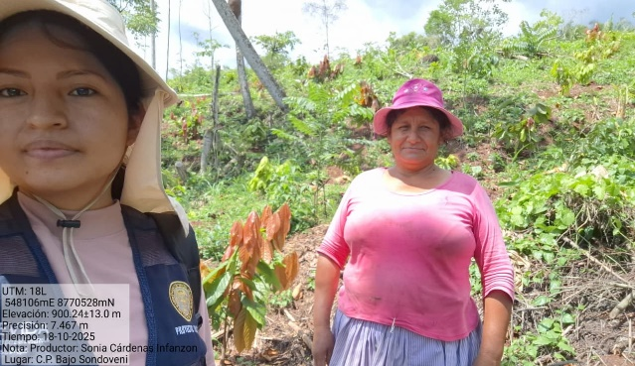
PROYECTO CACAO
      PRINCIPALES LOGROS
      POA complementario 2025 (mayo, junio)
      Se Instaló 1,008 has de cacao clones de VRAE 99, VRAE 15, TSH 565, en beneficio de 1008 productores asumiendo el proyecto con 0.5 ha y como contrapartida 0.5 ha el Productor beneficiario.
      Se logro la instalación de 01 jardín clonal de cacao con 06 clones de alto valor productivo.
      Se identifico 06 clones nativos y locales de alto valor productivo (Clon Africano SMCA, CLON Rambo, Clon COAR, Clon Cheni, Clon ao-350, y Clon criollo Rojo).
      01 reunión de trabajo del equipo técnico;
      1008 asistencias técnicas personalizadas en el cultivo de cacao,
      118 200 unidades de Injertado de plantones de cacao,
      300 has rehabilitadas
      instalación de especies forestales en agroforestería (1008 has), y la participación en una feria local del cacao con organizaciones del proyecto.

Slide 6
PROYECTO CACAO
      EJECUCION DE ACTIVIDADES POA 2025 AÑO 02
Item | PARTIDAS Y ACTIVIDADES | Unidad de Medida | SUMATORIA METRADO POA 2025 AÑO 02 | ACUMULADO | SALDO
 |  |  |  | METRADO | METRADO
1 | TRANSFERENCIA DE TECNOLÓGICA PRODUCTIVA DEL CACAO A LOS PRODUCTORES
1.1 | FORMACIÓN Y DISEÑO PRODUCTIVO DE CACAO
1.1.1 | TALLER DE INDUCCIÓN AL EQUIPO TÉCNICO EN METODOLOGÍA DE ESCUELAS DE CAMPO - ECAS | Taller/Proyecto | 1.00 | 1.00 | -
1.1.2 | TALLER: ACTUALIZACIÓN EN INNOVACIÓN EN CULTIVO Y COMERCIO DE CACAO | Taller/Proyecto | 1.00 | - | 1
1.1.3 | TALLER DE COSECHA Y POSTCOSECHA DE CACAO | Taller/Proyecto | 4.00 | - | 4
1.1.4 | REUNIONES DE TRABAJO DEL EQUIPO TÉCNICO | Reuniones | 5.00 | 3.00 | 2
1.2 | ASISTENCIA TÉCNICA PARA LA POSTCOSECHA DE CACAO |  | 0.00
1.2.1 | DESARROLLO DE ESCUELAS DE CAMPO PARA AGRICULTORES EN CACAO | Sesiones | 210.00 | 128.00 | 82
1.2.2 | ASISTENCIA TÉCNICA EN CULTIVO DE CACAO | Vtas | 5040.00 | 3,024.00 | 2016
1.2.4 | IMPLEMENTACIÓN DE MÓDULO DIDÁCTICO PARA ASISTENCIA TÉCNICA (año 02) | Módulo | 1.00 | 1.00 | 0
1.3 | INSTALACIÓN ÁREAS NUEVAS CACAO CON CLONES FINOS DE AROMA |  | 0.00
1.3.5 | MANEJO DE PODAS DE PARCELAS DE CACAO DE INSTALACIÓN | Has | 1008.00 | 1,008.00 | 0
1.3.6 | MANEJO AGRONÓMICO DE PARCELAS DE CACAO DE INSTALACIÓN | Has | 1008.00 | 1,008.00 | 0
1.5 | IDENTIFICACIÓN E INSTALACIÓN DE JARDÍN CLONAL DE CACAO |  | 0.00
1.5.3 | MANTENIMIENTO DEL JARDÍN CLONAL | N° veces | 1.00 | - | 1

Slide 7
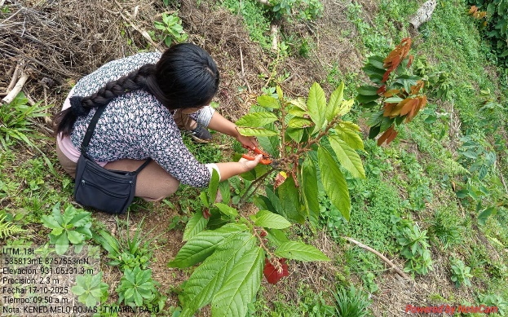
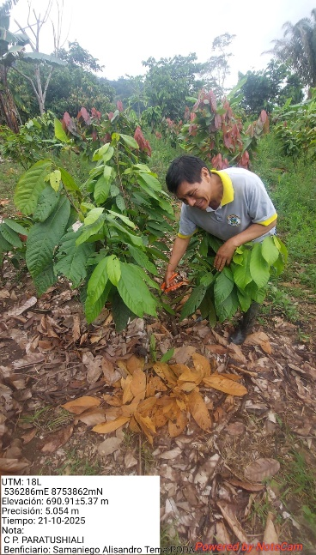
ASISTENCIA TECNICA PERSONALIZADA
PROYECTO CACAO

Slide 8
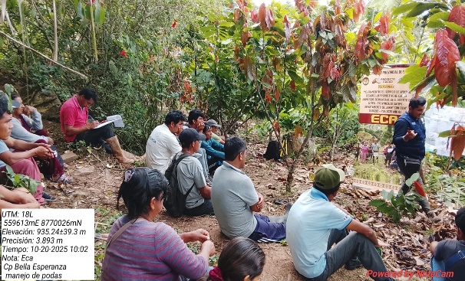
ESCUELA DE CAMPO DE AGRICULTORES
PROYECTO CACAO

Slide 9
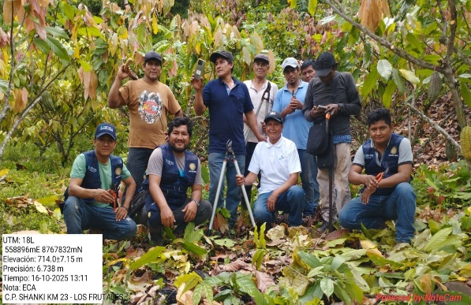
ESCUELA DE CAMPO DE AGRICULTORES
PROYECTO CACAO

Slide 10
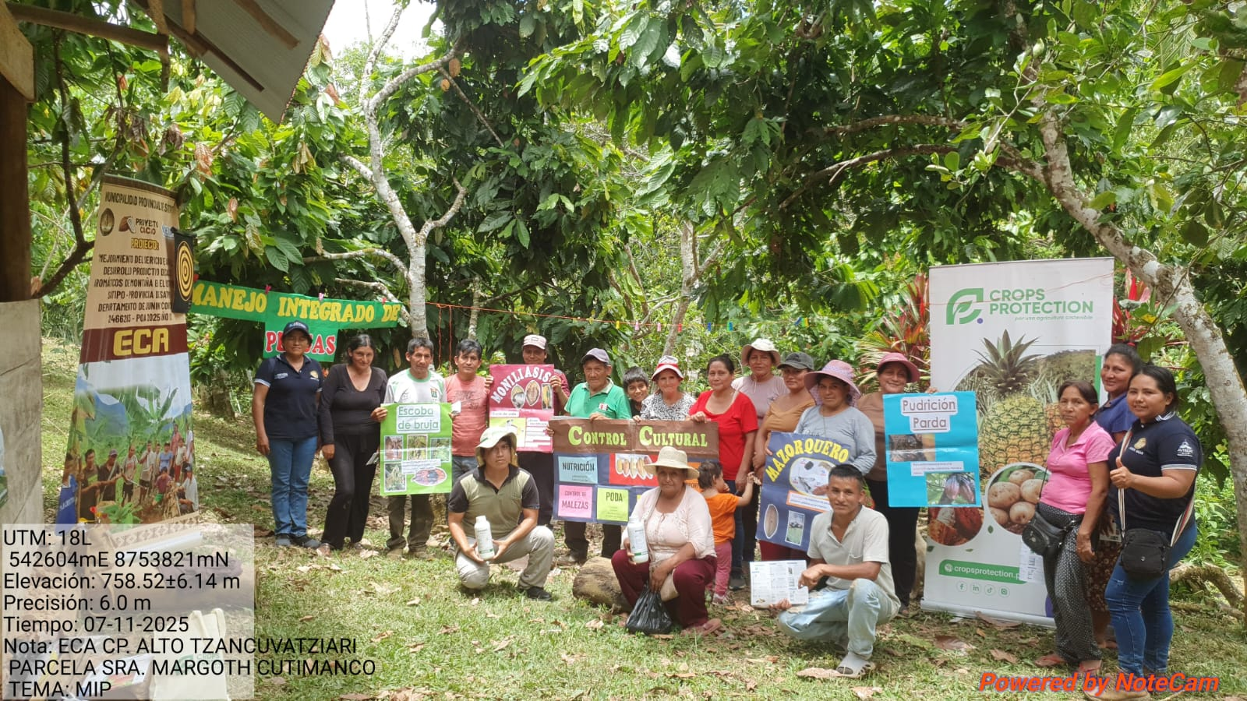
ESCUELA DE CAMPO DE AGRICULTORES
PROYECTO CACAO

Slide 11
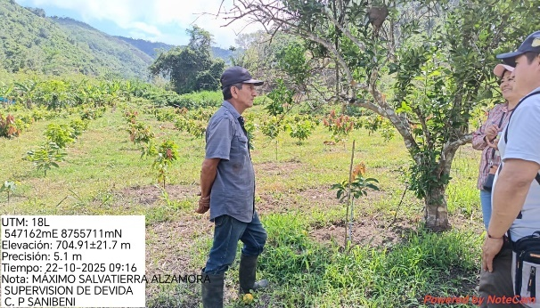
MONITOREO DE DEVIDA ENTIDAD FINANCIERA
PROYECTO CACAO

Slide 12
PROYECTO CACAO
Item | PARTIDAS Y ACTIVIDADES | Unidad de Medida | SUMATORIA METRADO POA 2025 AÑO 02 | ACUMULADO | SALDO
 |  |  |  | METRADO | METRADO
2 | INNOVACIÓN DE LA COSECHA Y POSTCOSECHA DE CACAO |  | 0.00
2.1 | IMPLEMENTACIÓN DE MÓDULOS DE BENEFICIO DE CACAO CENTRALIZADO0 |  | 0.00
2.1.1 | IMPLEMENTACIÓN DE MÓDULOS DE BENEFICIO DE CACAO CENTRALIZADO PARA ORGANIZACIONES | Módulo | 7.00 | - | 7
3 | FORTALECIMIENTO ORGANIZACIONAL A LOS PRODUCTORES DE CACAO |  | 0.00
3.1 | IMPLEMENTACIÓN DE ESCUELA DE LIDERES AGRARIOS |  | 0.00
3.1.1 | TALLERES MODULARES PARA LIDERES AGRARIOS | Módulo educativo | 7.00 | 3.00 | 4
3.2 | CERTIFICACIÓN ORGÁNICA Y COMERCIO JUSTO |  | 0.00
3.2.1 | IMPLEMENTACIÓN DE CERTIFICACIÓN ORGÁNICA Y COMERCIO JUSTO | Visitas técnicas | 336.00 | - | 336

Slide 13
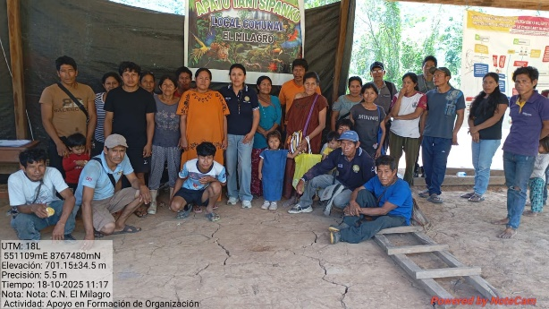
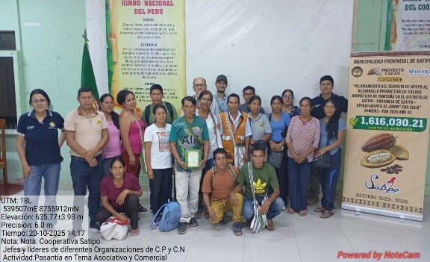
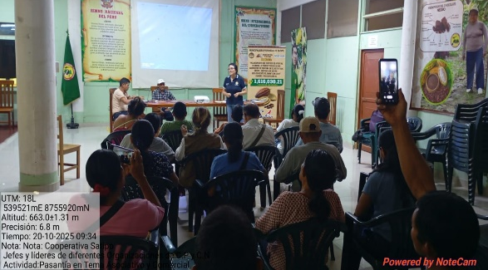
FORTALECIMIENTO ORGANIZACIONAL
PROYECTO CACAO

Slide 14
ORGANIZACIONES IDENTIFICADAS
PROYECTO CACAO
Comunidad Nativa Huantachiri – Cooperativa Agraria Obanko Kemito Kaje; haciendo un total de 29 ha con una producción de 16, 838 kg.
Beneficiará a los sectores La Florida de Huantachiri, C.P Santa Rosa de Kiriari (1.5 ha/ 1000 kg), C. P Boca Huantachiri (14 ha/ 12550 kg), parte de la C. N de Shanki y la misma C. N Huantachiri (13.5 ha/ 3288 kg).
2) Centro Poblado Mayor Paratushiali – Asociación de Agricultores Tecnificados de Paratushiali Productores Agroindustrial Turístico; haciendo un total de 51.5 ha con una producción de 37,400 kg
Beneficiará a la localidad de Bajo Capiro y C. P San juan de Corinto.
3) Centro Poblado Mayor Tzancuvatziari – Comité de Administración del Módulo Post Cosecha; haciendo un total de 42.75 ha con una producción de 24, 480 kg.
Beneficiará a Alto Tzancuvatziari (15.5 ha/ 7750 kg), C.P Bajo Tzancuvatziari (12.75 ha/ 7250 kg), C. P Menor Tzancuvatziari (9.5 ha/ 8750 kg), C.P Santa Rosa de Cashingari (5 ha/ 730 kg).

Slide 15
ORGANIZACIONES IDENTIFICADAS
PROYECTO CACAO
4) Centro Poblado Mayor Sanibeni – Comité en proceso de formalización, haciendo un total de 51.25 ha con una producción de 34, 848 kg
Beneficiará a los productores locales del C. P Sani Beni (22 ha/ 21820 kg), C.P San Antonio (15.25 ha/ 6650 kg), C. P Barrios Altos (4ha/ 3600 kg), C. P San José de la Florida (9 ha/ 2678 kg), C. P Fortaleza (1ha/ 100 kg),
5) Cooperativa Satipo.
Fortalecerá la capacidad de acopio y procesamiento de cacao de los socios en la zona central de la provincia, C. P Nuevo Amanecer (35.5 ha/ 18100 kg), C.P Rio Oso (22 ha/ 16200 kg),
6) Centro Poblado Mayor Santo Domingo de Marankiari – Comité de Administración del Módulo Post Cosecha; haciendo un total de 90.25 ha con una producción de 74,843 kg.
Beneficiará a la C. N San Pascual (10 ha/ 1363 kg), Bajo Marankiari (29.5 ha/ 29500 kg), C. P Monterrico (10ha/ 8200 kg), C. N El Milagro, C.P Paureli (3 ha/ 2000 kg), C. N Paureli (8.75 ha/ 6480 kg) Bajo Sondoveni (7.5 ha/ 4800 kg) y San José de Marankiari (21.5 ha/ 22500 kg).
7) Centro Poblado Timarini – Comité de Administración del Módulo Post Cosecha; haciendo un total de 49 ha con una producción de 29,000 kg.
Beneficiará a C.P Timarini Bajo (35.5 ha/ 19400 kg), C. P Alto Timarini (11 ha/ 8200 kg), C. P Timarini (2.5 ha/ 1400 kg),

Slide 16
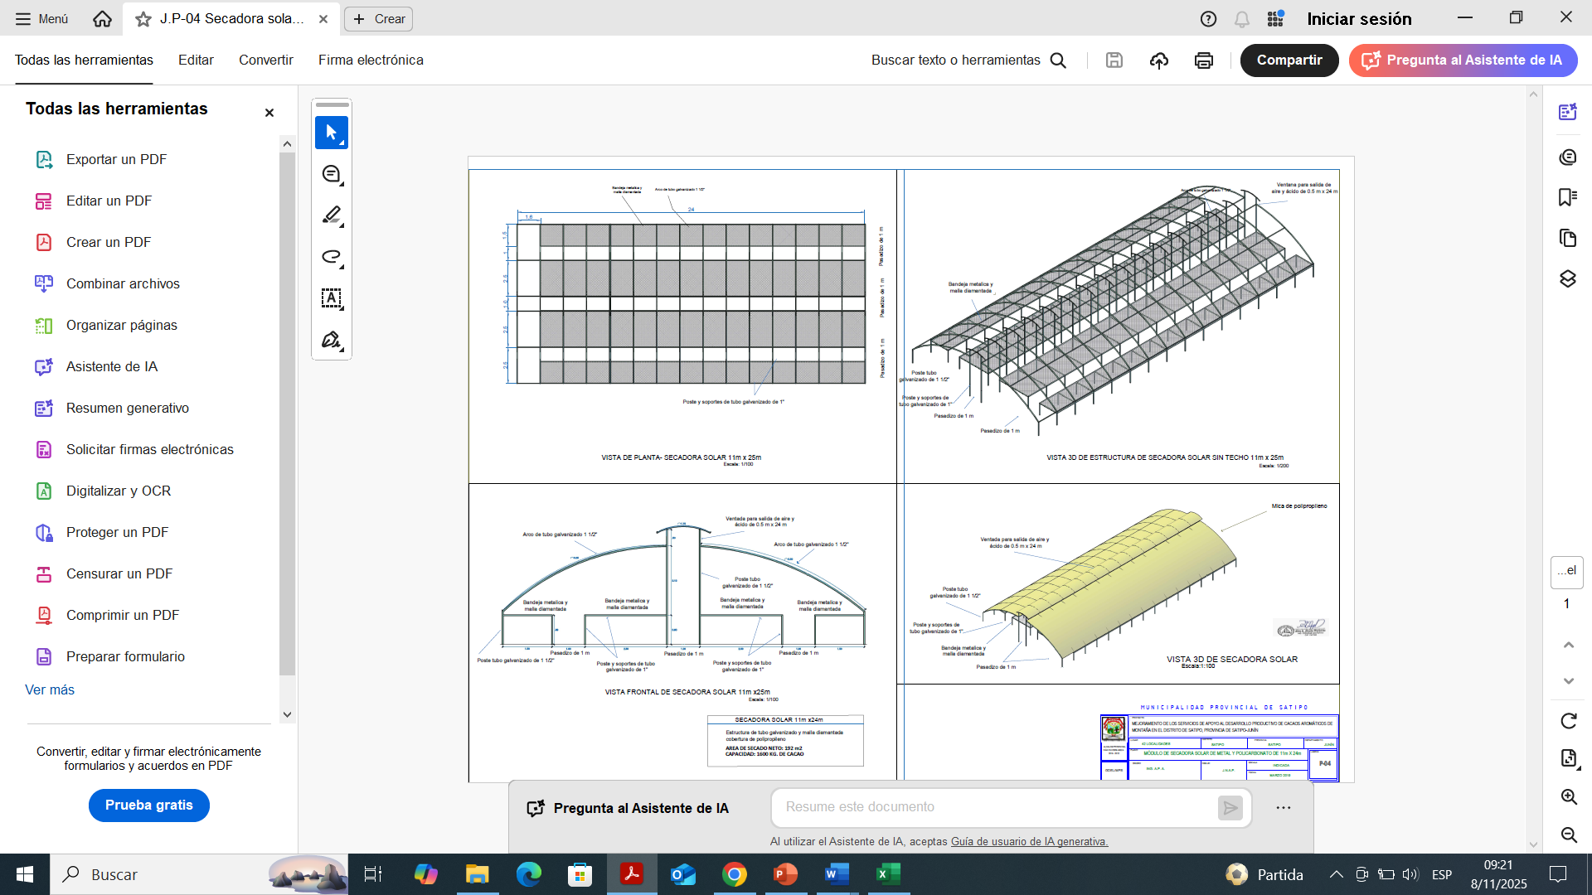
MODULOS DE SECADO PARA ORGANIZACIONES IDENTIFICADAS
PROYECTO CACAO

Slide 17
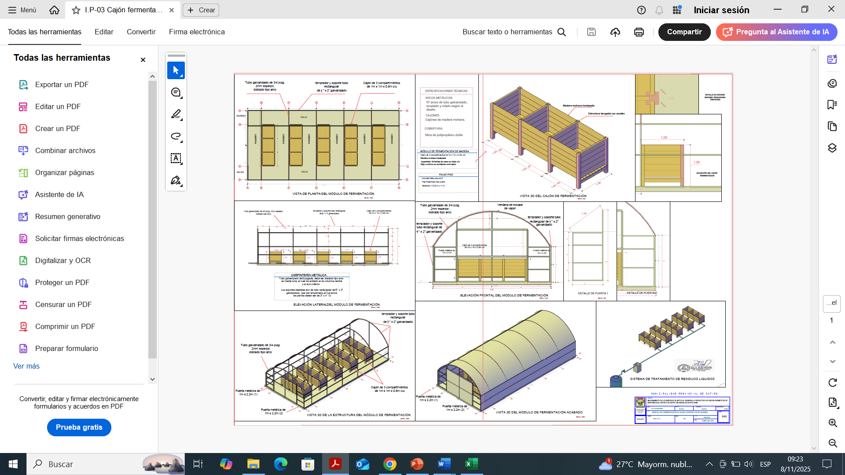
PROYECTO CACAO
MODULOS DE SECADO PARA ORGANIZACIONES IDENTIFICADAS

Slide 18
PROYECTO CACAO
Item | PARTIDAS Y ACTIVIDADES | Unidad de Medida | SUMATORIA METRADO POA 2025 AÑO 02 | ACUMULADO | SALDO
 |  |  |  | METRADO | METRADO
4 | GESTIÓN EMPRESARIAL Y COMERCIAL DE CACAO |  | 0.00
4.1 | COMERCIALIZACIÓN JUSTA DEL GRANO DE CACAO |  | 0.00
4.1.1 | ARTICULACIÓN COMERCIAL DE CACAO | Convenio | 1.00 | 0.60 | 0.4
4.1.2 | CREACIÓN DE PAGINA WEB - VENTANA COMERCIAL DE CACAO | Página web | 1.00 | - | 1
4.3 | PARTICIPACIÓN EN FERIAS |  | 0.00
4.3.1 | PARTICIPACIÓN EN FERIA LOCAL DE CACAO | Feria | 1.00 | 1.00 | 0
4.3.2 | PARTICIPACIÓN EN FERIA EXPO AMAZÓNICA | Feria | 1.00 | - | 1

Slide 19
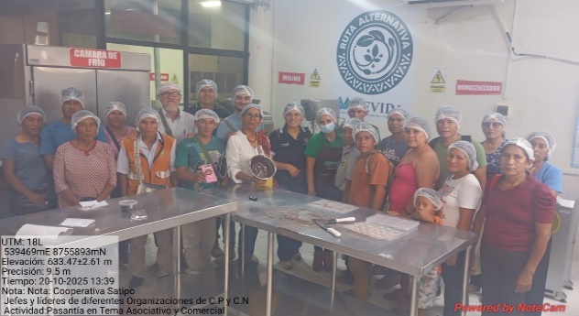
PASANTIA INTERNA DE LIDERES DE ORGANIZACION
PROYECTO CACAO

Slide 20
Item | PARTIDAS Y ACTIVIDADES | Unidad de Medida | SUMATORIA METRADO POA 2025 AÑO 02 | Costo Unit. S/. | Costo Total S/. | ANTERIOR |  | ACTUAL (OCTUBRE) |  |  | ACUMULADO |  |  | SALDO
 |  |  |  |  |  | METRADO | VALORIZACION | METRADO | VALORIZACION | % | METRADO | VALORIZACION | % | METRADO | VALORIZACION | %
1 | TRANSFERENCIA DE TECNOLÓGICA PRODUCTIVA DEL CACAO A LOS PRODUCTORES |  |  |  | S/ 711,285.00
1.1 | FORMACIÓN Y DISEÑO PRODUCTIVO DE CACAO |  |  |  | S/ 31,820.00
1.1.1 | TALLER DE INDUCCIÓN AL EQUIPO TÉCNICO EN METODOLOGÍA DE ESCUELAS DE CAMPO - ECAS | Taller/Proyecto | 1.00 | S/ 5,140.00 | S/ 5,140.00 | 1.00 | 5,140.00 | - | - | 0.00% | 1.00 | 5,140.00 | 100% | - | S/ 0.00 | 0.00%
1.1.2 | TALLER: ACTUALIZACIÓN EN INNOVACIÓN EN CULTIVO Y COMERCIO DE CACAO | Taller/Proyecto | 1.00 | S/ 6,030.00 | S/ 6,030.00 | - | - | - | - | 0.00% | - | - | 0% | 1 | S/ 6,030.00 | 100.00%
1.1.3 | TALLER DE COSECHA Y POSTCOSECHA DE CACAO | Taller/Proyecto | 4.00 | S/ 4,472.50 | S/ 17,890.00 | - | - | - | - | 0.00% | - | - | 0% | 4 | S/ 17,890.00 | 100.00%
1.1.4 | REUNIONES DE TRABAJO DEL EQUIPO TÉCNICO | Reuniones | 5.00 | S/ 552.00 | S/ 2,760.00 | 2.00 | 1,104.00 | 1.00 | 552.00 | 20.00% | 3.00 | 1,656.00 | 60% | 2 | S/ 1,104.00 | 40.00%
1.2 | ASISTENCIA TÉCNICA PARA LA POSTCOSECHA DE CACAO |  | 0.00 |  | S/ 458,025.00
1.2.1 | DESARROLLO DE ESCUELAS DE CAMPO PARA AGRICULTORES EN CACAO | Sesiones | 210.00 | S/ 565.14 | S/ 118,680.00 | 84.00 | 47,472.00 | 44.00 | 24,866.29 | 20.95% | 128.00 | 72,338.29 | 61% | 82 | S/ 46,341.71 | 39.05%
1.2.2 | ASISTENCIA TÉCNICA EN CULTIVO DE CACAO | Vtas | 5040.00 | S/ 52.86 | S/ 266,400.00 | 1,812.00 | 95,777.14 | 1,212.00 | 64,062.86 | 24.05% | 3,024.00 | 159,840.00 | 60% | 2016 | S/ 106,560.00 | 40.00%
1.2.4 | IMPLEMENTACIÓN DE MÓDULO DIDÁCTICO PARA ASISTENCIA TÉCNICA (año 02) | Módulo | 1.00 | S/ 72,945.00 | S/ 72,945.00 | 1.00 | 72,945.00 | - | - | 0.00% | 1.00 | 72,945.00 | 100% | 0 | S/ 0.00 | 0.00%
1.3 | INSTALACIÓN ÁREAS NUEVAS CACAO CON CLONES FINOS DE AROMA |  | 0.00 |  | S/ 211,680.00
1.3.5 | MANEJO DE PODAS DE PARCELAS DE CACAO DE INSTALACIÓN | Has | 1008.00 | S/ 0.00 | S/ 0.00 | 504.00 | - | 504.00 | - |  | 1,008.00 | - | 0% | 0 | S/ 0.00 | 0.00%
1.3.6 | MANEJO AGRONÓMICO DE PARCELAS DE CACAO DE INSTALACIÓN | Has | 1008.00 | S/ 210.00 | S/ 211,680.00 | 504.00 | 105,840.00 | 504.00 | 105,840.00 | 50.00% | 1,008.00 | 211,680.00 | 100% | 0 | S/ 0.00 | 0.00%
1.5 | IDENTIFICACIÓN E INSTALACIÓN DE JARDÍN CLONAL DE CACAO |  | 0.00 |  | S/ 9,760.00
1.5.3 | MANTENIMIENTO DEL JARDÍN CLONAL | N° veces | 1.00 | S/ 9,760.00 | S/ 9,760.00 | - | - | - | - | 0.00% | - | - | 0% | 1 | S/ 9,760.00 | 100.00%
2 | INNOVACIÓN DE LA COSECHA Y POSTCOSECHA DE CACAO |  | 0.00 |  | S/ 563,000.00
2.1 | IMPLEMENTACIÓN DE MÓDULOS DE BENEFICIO DE CACAO CENTRALIZADO0 |  | 0.00 |  | S/ 563,000.00
2.1.1 | IMPLEMENTACIÓN DE MÓDULOS DE BENEFICIO DE CACAO CENTRALIZADO PARA ORGANIZACIONES | Módulo | 7.00 | S/ 80,428.57 | S/ 563,000.00 | - | - | - | - | 0.00% | - | - | 0% | 7 | S/ 563,000.00 | 100.00%
3 | FORTALECIMIENTO ORGANIZACIONAL A LOS PRODUCTORES DE CACAO |  | 0.00 |  | S/ 92,600.00
3.1 | IMPLEMENTACIÓN DE ESCUELA DE LIDERES AGRARIOS |  | 0.00 |  | S/ 40,320.00
3.1.1 | TALLERES MODULARES PARA LIDERES AGRARIOS | Módulo educativo | 7.00 | S/ 5,760.00 | S/ 40,320.00 | 3.00 | 17,280.00 | - | - | 0.00% | 3.00 | 17,280.00 | 43% | 4 | S/ 23,040.00 | 57.14%
3.2 | CERTIFICACIÓN ORGÁNICA Y COMERCIO JUSTO |  | 0.00 |  | S/ 52,280.00
3.2.1 | IMPLEMENTACIÓN DE CERTIFICACIÓN ORGÁNICA Y COMERCIO JUSTO | Visitas técnicas | 336.00 | S/ 155.60 | S/ 52,280.00 | - | - | - | - | 0.00% | - | - | 0% | 336 | S/ 52,280.00 | 100.00%
4 | GESTIÓN EMPRESARIAL Y COMERCIAL DE CACAO |  | 0.00 |  | S/ 54,795.00
4.1 | COMERCIALIZACIÓN JUSTA DEL GRANO DE CACAO |  | 0.00 |  | S/ 30,000.00
4.1.1 | ARTICULACIÓN COMERCIAL DE CACAO | Convenio | 1.00 | S/ 27,000.00 | S/ 27,000.00 | 0.40 | 10,800.00 | 0.20 | 5,400.00 | 20.00% | 0.60 | 16,200.00 | 60% | 0.4 | S/ 10,800.00 | 40.00%
4.1.2 | CREACIÓN DE PAGINA WEB - VENTANA COMERCIAL DE CACAO | Página web | 1.00 | S/ 3,000.00 | S/ 3,000.00 | - | - | - | - | 0.00% | - | - | 0% | 1 | S/ 3,000.00 | 100.00%
4.3 | PARTICIPACIÓN EN FERIAS |  | 0.00 |  | S/ 24,795.00
4.3.1 | PARTICIPACIÓN EN FERIA LOCAL DE CACAO | Feria | 1.00 | S/ 7,800.00 | S/ 7,800.00 | 1.00 | 7,800.00 | - | - | 0.00% | 1.00 | 7,800.00 | 100% | 0 | S/ 0.00 | 0.00%
4.3.2 | PARTICIPACIÓN EN FERIA EXPO AMAZÓNICA | Feria | 1.00 | S/ 16,995.00 | S/ 16,995.00 | - | - | - | - | 0.00% | - | - | 0% | 1 | S/ 16,995.00 | 100.00%
COSTO DIRECTO |  |  |  |  | S/ 1,421,680.00 | - | 364,158.14 |  | S/ 200,721.14 | 14.12% |  | S/ 564,879.29 | 39.73% |  | S/ 856,800.71 | 60.27%
GASTOS GENERALES (8 % CD) |  |  |  |  | S/ 155,983.21 | - | 39,954.53 |  | S/ 22,022.63 | 14.12% |  | S/ 61,977.16 | 39.73% |  | S/ 94,006.05 | 60.27%
COSTO DE EJECUCIÓN DEL PROYECTO (CD + GG) |  |  |  |  | S/ 1,577,663.21 | - | 404,112.67 |  | S/ 222,743.77 | 14.12% |  | S/ 626,856.44 | 39.73% |  | S/ 950,806.77 | 60.27%
GASTOS DE SUPERVISION |  |  |  |  | S/ 38,367.00 | - | 9,827.57 |  | S/ 5,416.88 | 14.12% |  | S/ 15,244.45 | 39.73% |  | 23122.55431 | 60.27%
COSTO TOTAL DE EJECUCIÓN DEL PROYECTO |  |  |  |  | S/ 1,616,030.21 | 2,912.40 | 413,940.24 | 2265.2 | S/ 228,160.65 | 14.12% | 5177.6 | S/ 642,100.89 | 39.73% |  | S/ 973,929.32 | 60.27%
PROYECTO CACAO

Slide 21
PROYECTO CACAO
Item | PARTIDAS Y ACTIVIDADES | Unidad de Medida | METRADO | SUMATORIA METRADO POA 2025 AÑO 02 | METRADO POA 2025 AÑO 02 | AGOSTO | SETIEMBRE | OCTUBRE | NOVIEMBRE | DICIEMBRE | ACUMULADO
 |  |  |  |  |  |  |  |  |  |  | METRADO
1 | TRANSFERENCIA DE TECNOLÓGICA PRODUCTIVA DEL CACAO A LOS PRODUCTORES
1.1 | FORMACIÓN Y DISEÑO PRODUCTIVO DE CACAO
1.1.1 | TALLER DE INDUCCIÓN AL EQUIPO TÉCNICO EN METODOLOGÍA DE ESCUELAS DE CAMPO - ECAS | Taller/Proyecto | 1.00 | 1.00 | 1.00 | - | 1.00 | - | - | - | 1.00
1.1.2 | TALLER: ACTUALIZACIÓN EN INNOVACIÓN EN CULTIVO Y COMERCIO DE CACAO | Taller/Proyecto | 1.00 | 1.00 | 1.00 | - | 1.00 | - | - | - | 1.00
1.1.3 | TALLER DE COSECHA Y POSTCOSECHA DE CACAO | Taller/Proyecto | 8.00 | 4.00 | 4.00 | - | - | 2.00 | 1.00 | 1.00 | 4.00
1.1.4 | REUNIONES DE TRABAJO DEL EQUIPO TÉCNICO | Reuniones | 9.00 | 5.00 | 5.00 | 1.00 | 1.00 | 1.00 | 1.00 | 1.00 | 5.00
1.2 | ASISTENCIA TÉCNICA PARA LA POSTCOSECHA DE CACAO |  |  | 0.00
1.2.1 | DESARROLLO DE ESCUELAS DE CAMPO PARA AGRICULTORES EN CACAO | Sesiones | 378.00 | 210.00 | 210.00 | 20.00 | 64.00 | 42.00 | 42.00 | 42.00 | 210.00
1.2.2 | ASISTENCIA TÉCNICA EN CULTIVO DE CACAO | Vtas | 9072.00 | 5040.00 | 5040.00 | 432.00 | 1,380.00 | 1,212.00 | 1,008.00 | 1,008.00 | 5,040.00
1.2.4 | IMPLEMENTACIÓN DE MÓDULO DIDÁCTICO PARA ASISTENCIA TÉCNICA (año 02) | Módulo | 1.00 | 1.00 | 1.00 | - | 1.00 |  |  |  | 1.00
1.3 | INSTALACIÓN ÁREAS NUEVAS CACAO CON CLONES FINOS DE AROMA |  |  | 0.00
1.3.5 | MANEJO DE PODAS DE PARCELAS DE CACAO DE INSTALACIÓN | Has | 1008.00 | 1008.00 | 1008.00 | - | 504.00 | 504.00 | - | - | 1,008.00
1.3.6 | MANEJO AGRONÓMICO DE PARCELAS DE CACAO DE INSTALACIÓN | Has | 1008.00 | 1008.00 | 1008.00 | - | 504.00 | 504.00 | - | - | 1,008.00
1.5 | IDENTIFICACIÓN E INSTALACIÓN DE JARDÍN CLONAL DE CACAO |  |  | 0.00
1.5.3 | MANTENIMIENTO DEL JARDÍN CLONAL | N° veces | 1.00 | 1.00 | 1.00 | - | - | 1.00 | - | - | 1.00
2 | INNOVACIÓN DE LA COSECHA Y POSTCOSECHA DE CACAO |  |  | 0.00
2.1 | IMPLEMENTACIÓN DE MÓDULOS DE BENEFICIO DE CACAO CENTRALIZADO0 |  |  | 0.00
2.1.1 | IMPLEMENTACIÓN DE MÓDULOS DE BENEFICIO DE CACAO CENTRALIZADO PARA ORGANIZACIONES | Módulo | 7.00 | 7.00 | 7.00 | - | - | - | 3.00 | 4.00 | 7.00
3 | FORTALECIMIENTO ORGANIZACIONAL A LOS PRODUCTORES DE CACAO |  |  | 0.00
3.1 | IMPLEMENTACIÓN DE ESCUELA DE LIDERES AGRARIOS |  |  | 0.00
3.1.1 | TALLERES MODULARES PARA LIDERES AGRARIOS | Módulo educativo | 7.00 | 7.00 | 7.00 | 1.50 | 1.50 | 1.50 | 1.50 | 1.00 | 7.00
3.2 | CERTIFICACIÓN ORGÁNICA Y COMERCIO JUSTO |  |  | 0.00
3.2.1 | IMPLEMENTACIÓN DE CERTIFICACIÓN ORGÁNICA Y COMERCIO JUSTO | Visitas técnicas | 504.00 | 336.00 | 336.00 | - | - | 84.00 | 84.00 | 168.00 | 336.00
4 | GESTIÓN EMPRESARIAL Y COMERCIAL DE CACAO |  |  | 0.00
4.1 | COMERCIALIZACIÓN JUSTA DEL GRANO DE CACAO |  |  | 0.00
4.1.1 | ARTICULACIÓN COMERCIAL DE CACAO | Convenio | 1.00 | 1.00 | 1.00 | 0.20 | 0.20 | 0.20 | 0.20 | 0.20 | 1.00
4.1.2 | CREACIÓN DE PAGINA WEB - VENTANA COMERCIAL DE CACAO | Página web | 1.00 | 1.00 | 1.00 | - | - | - | 1.00 | - | 1.00
4.3 | PARTICIPACIÓN EN FERIAS |  |  | 0.00
4.3.1 | PARTICIPACIÓN EN FERIA LOCAL DE CACAO | Feria | 1.00 | 1.00 | 1.00 | - | - | 1.00 | - | - | 1.00
4.3.2 | PARTICIPACIÓN EN FERIA EXPO AMAZÓNICA | Feria | 1.00 | 1.00 | 1.00 | - | - | - | 1.00 | - | 1.00

Slide 22
PROYECTO CACAO
“MEJORAMIENTO DEL SERVICIO DE APOYO AL DESARROLLO PRODUCTIVO DE CACAOS AROMATICOS DE MONTAÑA EN EL DISTRITO DE SATIPO – PROVINCIA DE SATIPO – DEPARTAMENTO DE JUNÍN” CON CUI N°2466283
“GRACIAS”

